Slide 1
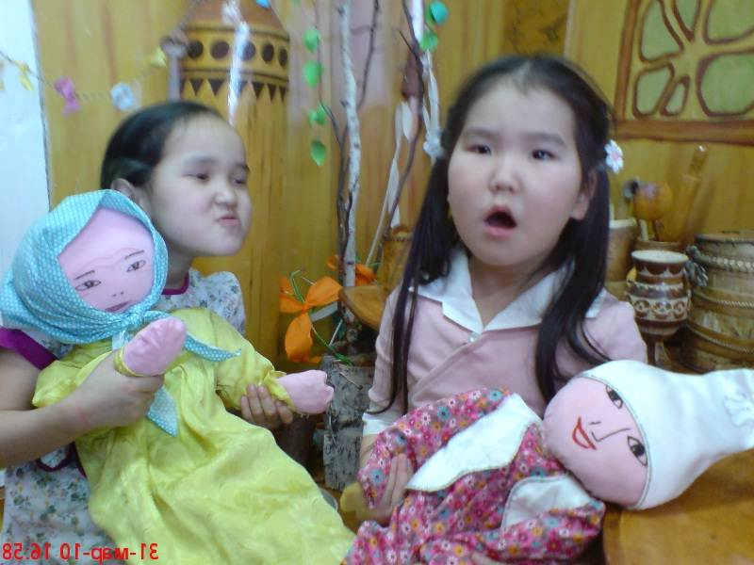
Якутские народные сказки –
как средство развития
монологической речи у детей
старшего дошкольного возраста

Slide 2
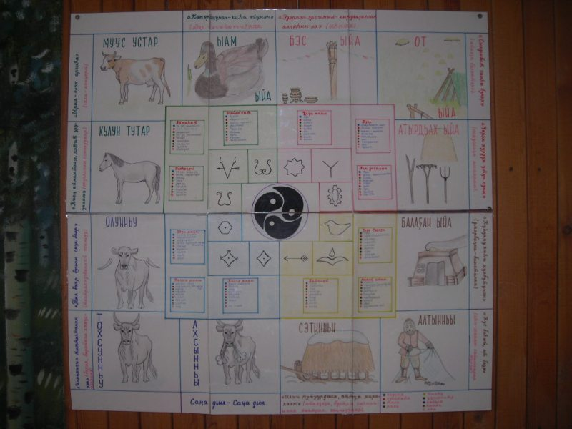
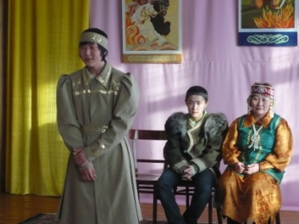
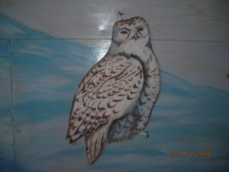
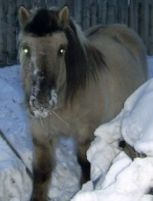
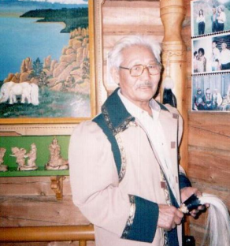
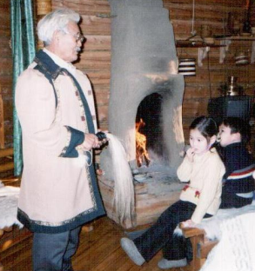
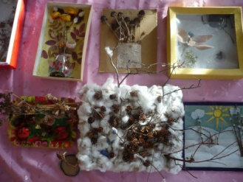
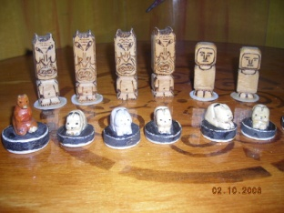
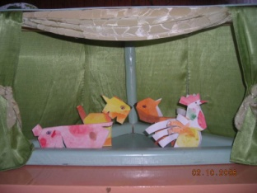
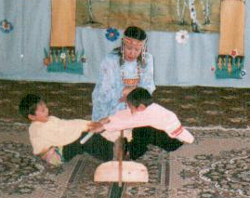

Slide 3
Анализ социокультурной ситуации
Работа проводилась в Верхневилюйском улусе в с. Верхневилюйск МБДОУ «ЦРР –детский сад №3 «Үрүйэчээн» с якутскоязычными детьми старшего дошкольного возраста
При проведении обследования общего развития речи детей 5 -6 лет в начале года была выявлена группа детей с недоразвитием связной речи. А анализ результатов обследования предыдущих двух лет выявил снижение уровня развития связной монологической речи. В поисках эффективного метода работы мы остановили свой выбор на народных сказках. Ведь сказка не только даёт дошкольнику необходимые знания, умения и навыки, но и способствует его развитию, как личность. В процессе работы со сказкой раскрывается, развивается творческая сущность ребёнка. Мы считаем, что сказка – это прекрасное средство создания всех условий для полноценного и успешного развития ребёнка. Передовые педагоги и психологи, такие как, Левина Л,Е., Лурия А.Р., Леонтьев А.Н.. Волков Г.Н., Зимняя И.А., Ушинский К.Д., всегда были высокого мнения о воспитательном и образовательном значении народных сказок и указывали на необходимость их широкого использования в педагогической работе. В течении 2013 – 2014 учебного года для развития связной речи детей 5-6 лет была проведена опытно – экспериментальная работа по теме «Якутские народные сказки как средство развития монологической речи детей старшего дошкольного возраста».
Сначала были подобраны сказки, соответствующие возрасту воспитанника и системе годичного цикла Учения Айыы.
Затем выяснили, какое место в рейтинге любимых сказок родителей, детей, педагогов занимает та или иная сказка (по рейтингу).
Список отобранных сказок был скорректирован с учетом цели и задачи работы и годичного цикла Учения Айыы.

Slide 4
Основная идея проекта
В настоящее время дети с малых лет приобщаются к телевидению, компьютерным играм, интернету. Все меньше и реже обращают внимание на литературные произведения. Мало или совсем нет домашнего чтения, родители не заинтересованы тем, чтобы помочь ребенку лучше и правильно развивать и осваивать речь, развивать детское воображение, воспитывать взаимоотношение между детьми и взрослыми через чтение сказок.
Сказка является основным и самым понятным видом литературного произведения в дошкольном возрасте, поэтому велико ее значение в развитии детской фантазии, способности к воображению, в обогащении речи ребенка, в развитии его эмоциональной жизни, в помощи преодолеть трудности которые свойственны развитию личности. Слушая сказку, дети внутренне рисуют себе картины, образы, что способствует развитию фантазии и развитию устной монологической речи.

Slide 5
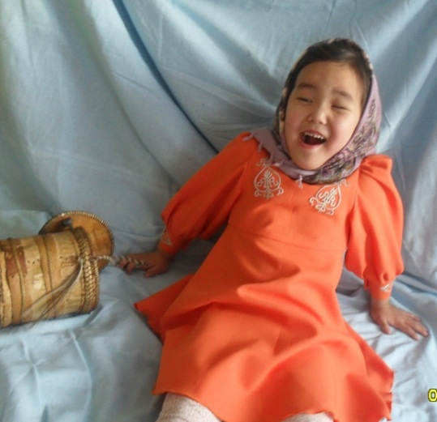
Цель эксперимента:
Изучение влияния якутских народных сказок на развитие связной монологической речи детей 5-6 лет и использование в практике
Задачи:
Изучение психолого-педагогической литературы по поставленной проблеме.
Разработать план совместной работы с родителями по формированию интереса к сказке, к разговорному жанру.
Разработка методических рекомендаций по использованию якутских народных сказок для развития связной монологической речи детей.
Пополнить предметно развивающую среду иллюстрациями, атрибутами к сказкам.

Slide 6
Проблематика проекта
В последние годы наблюдается резкое снижение уровня речевого развития дошкольников. Подобные отклонения, так или иначе, сказываются на последующем развитии и обучении ребенка. Одной из причин снижения уровня речевого развития является пассивность и неосведомленность родителей в вопросах речевого развития детей. Участие родителей в речевом развитии ребенка играет колоссальную роль. Именно поэтому в работе проекта активное участие принимают дети, педагоги и родители.
И сказка- это отличный способ для того, чтобы развивать все компоненты устной речи детей: лексической стороны, грамматического строя речи, произносительной стороны речи и связной монологической речи.

Slide 7
Психолого-педагогические основания предлагаемой системы
Методологической основой данного исследования явились труды следующих психологов и педагогов: К.Д.Ушинского («Детский мир и хрестоматия»-СПб.,1997), Бородич А.М. («Методика развития речи детей»-М., 1981), М.Ф.Фомичевой («Воспитание у детей правильного произношения»-М.,1997), Л.Н.Ефименковой («Формирование речи у дошкольников (дети с общим недоразвитием речи)-М.,1981), В.С.Илларионовой («Тыл сайдыытыгар уопсай хаалыылаах ођону иитии уонна көннөрөн үөрэтии программата»-ДЬ.,: «Бичик» 1995), Урунтаева Г.А. («Психология дошкольника»-М.,2000) Фесюкова Л. («Воспитание сказкой»-Х.1997) и.т.д.

Slide 8
Описание уклада детского сада
Участие детей, педагогов,
родителей и общественности в образовательном процессе происходит путём инициации.
Результат деятельности всех субьектов в образовательном процессе предполагает со – бытиё.

Slide 9
Описание структуры предлагаемой системы
Родитель
Воспитатель
Ребёнок

Slide 10
Этапы реализации проекта
1 этап – организационно – теоретический
- Анализ и выявление проблемы
-Выработка экспериментального проекта
2 этап- конструктивный
- экспериментальная работа
- комплексный мониторинг
-коррекция проекта с учётом инициации детей и родителей
3 этап – контрольно – обобщающий
- обработка результатов экспериментальной работы
- разработка пакета документов

Slide 11
Содержание образования
- Изучение научно – педогогической литературы по теме;
- Предварительный мониторинг;
- Разработка плана реализации проекта;
- Собственно экспериментальная работа;
- Проведение мониторинга и коррекция проекта;
- Разработка методических рекомендаций по развитию связной речи детей 5-6 лет;

Slide 12
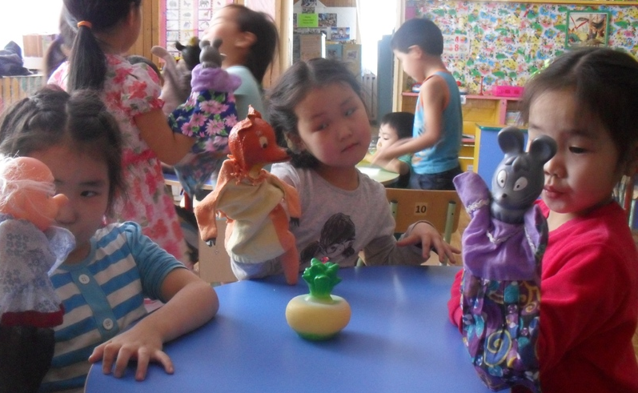
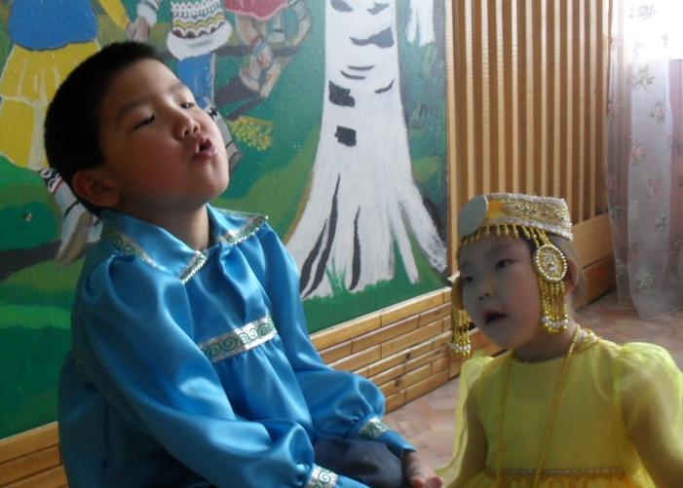
Предполагаемые результаты
Мы предполагаем, что при заинтересованности всех участников речевого развития ребёнка и создания комфортных условий, уровень речевого развития детей старшего дошкольного возраста повышается.

Slide 13
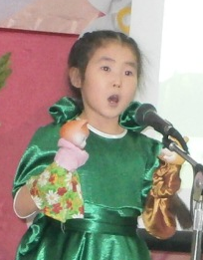
Критерии оценки ожидаемых результатов
- чёткое произношение всех звуков родного языка,
- обогащение словарного запаса;
- умение связно высказывать и аргументировать свои мысли;
- повышение творческой активности

Slide 14
Анализ пересказов от 07 октября 2013 г. по пятибальной шкале

Slide 15
Анализ пересказов от 15 мая 2013 г. по пятибальной шкале

Slide 16
заключение
Роль сказок в развитии детей среднего возраста трудно переоценить. Сказка способствует становлению мировоззрения ребенка и знакомит детей с простейшей моделью мироустройства, обогащает предметный и социальный опыт малыша, способствует развитию комбинаторной способности ума. Одним словом, самое главное, сказки позволяют детям испытать себя на храбрость и стойкость, осознать добро и зло, выработать свой собственный стиль поведения в той или иной ситуации.
Сказка является неотъемлемым элементом в воспитании детей. Она на доступном языке учит детей жизни, рассказывает о добре и зле. Дети легче понимают сказку, чем пресную взрослую речь. Поэтому если взрослые хотят помочь объяснить что-то ребёнку, поддержать его, придётся вспомнить язык детства – сказку. Читая и рассказывая сказки, мы развиваем внутренний мир ребёнка. Дети, которым с раннего детства читались сказки, быстрее начинают говорить правильно выражаясь. Сказка помогает формировать основы поведения и общения. Роль детских сказок развивать фантазию и воображение ребёнка, а так же его творческий потенциал.
Сказка входит в жизнь ребенка с самого раннего возраста, сопровождает на протяжении всего дошкольного детства и остается с ним на всю жизнь. Со сказки начинается его знакомство с миром литературы, с миром человеческих взаимоотношений и со всем окружающим миром в целом.
Сказки преподносят детям поэтический и многогранный образ своих героев, оставляя при этом простор воображению. Нравственные понятия, ярко представленные в образах героев, закрепляются в реальной жизни и взаимоотношениях с близкими людьми, превращаясь в нравственные эталоны, которыми регулируются желания и поступки ребенка.
Сказка, ее композиция, яркое противопоставление добра и зла, фантастические и определенные по своей нравственной сути образы, выразительный язык, динамика событий, особые причинно-следственные связи и явления, доступные пониманию дошкольника, - все это делает сказку особенно интересной и волнующей для детей, незаменимым инструментом формирования нравственно здоровой личности ребенка.

